Slide 1
Теория принятия решений
Задачи принятия решений на языке бинарных отношений
Турунтаев Леонид Петрович, к.т.н., доцент кафедры автоматизации обработки информации

Slide 2
Цель вебинара
Основная цель данного вебинара:
рассмотреть вопросы решения многокритериальных задач выбора на языке бинарных отношений в условиях определенности

Slide 3
Задачи вебинара
Основными задачами вебинара
Приобретение практических умений и навыков в поиске решений многокритериальных задач по бинарным отношениям:
Парето
мажоритарному отношению
лексикографическому отношению
отношению Подиновского
методу «Электра»
методу анализа иерархий

Slide 4
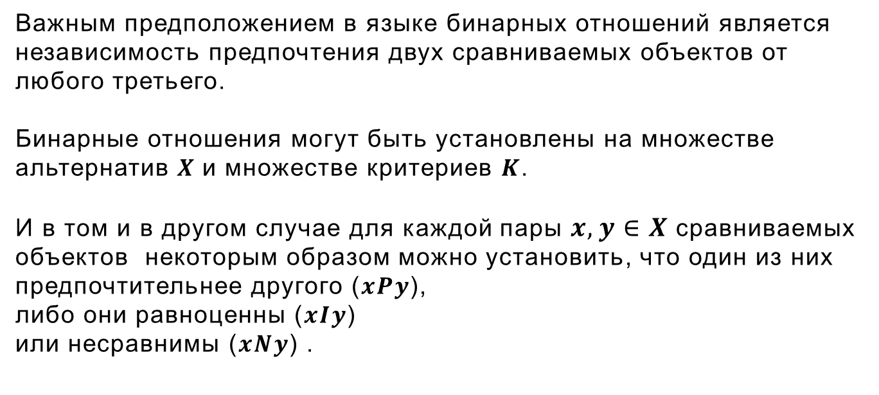
Задание бинарных отношений
Важным предположением в языке бинарных отношений является независимость предпочтения двух сравниваемых объектов от любого третьего.
Бинарные отношения могут быть установлены на множестве альтернатив $X$и множестве критериев $K$.
И в том и в другом случае для каждой пары $x,y∈X$сравниваемых объектов некоторым образом можно установить, что один из них предпочтительнее другого ($xPy$),
либо они равноценны ($xIy$)
или несравнимы ($xNy$) .

Slide 5
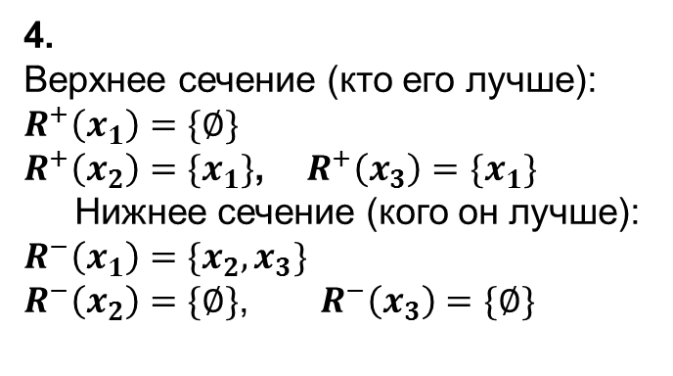
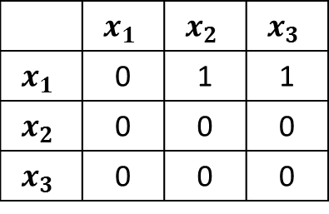
Способы задания бинарных отношений
Студенческая группа состоит из трех человек. На множестве студентов $X=\left(x_{1},x_{2},x_{3}\right)$ зададим отношение $R$ — «учится лучше».
Существует четыре способа задания отношений:
1. непосредственное перечисление пар,
2. матричный,
3. графовый,
4. сечением.
1. Пусть первым способом задано отношение $R$ следующим образом: $x_{1}Rx_{2}$;$x_{1}Rx_{3}$
2.
 | $$x_{1}$$ | $$x_{2}$$ | $$x_{3}$$
$$x_{1}$$ | 0 | 1 | 1
$$x_{2}$$ | 0 | 0 | 0
$$x_{3}$$ | 0 | 0 | 0
3.
4.
Верхнее сечение (кто его лучше): $R^{+}\left(x_{1}\right)=\{∅\}$
$R^{+}\left(x_{2}\right)=\{x_{1}\}$, $R^{+}\left(x_{3}\right)=\{x_{1}\}$
Нижнее сечение (кого он лучше): $R^{−}\left(x_{1}\right)=\{x_{2},x_{3}\}$
$R^{−}\left(x_{2}\right)=\{∅\}$, $R^{−}\left(x_{3}\right)=\{∅\}$

Slide 6


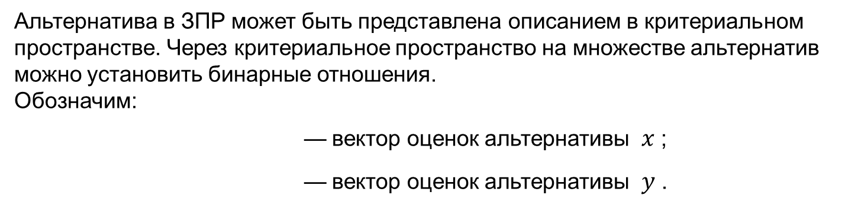
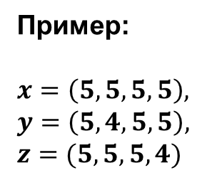

Отношение Парето Р (строгое)
Альтернатива в ЗПР может быть представлена описанием в критериальном пространстве. Через критериальное пространство на множестве альтернатив можно установить бинарные отношения.
Обозначим:
— вектор оценок альтернативы $x$;
— вектор оценок альтернативы $y$ .
Пример:
$$x=\left(5,5,5,5\right),$$
$$y=\left(5,4,5,5\right),$$
$$z=(5,5,5,4)$$
$$x$$
$$y$$
$$z$$

Slide 7




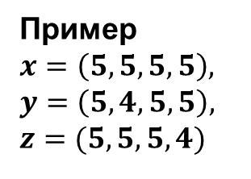
Множество Парето
Отношение Парето на всем множестве альтернатив позволяет установить множество предпочтительных (недоминируемых) альтернатив, верхнее сечение которых пусто. Данное множество называют множеством Парето, внутри него выполняются отношения несравнимости.
Пример
$$x=\left(5,5,5,5\right),$$
$$y=\left(5,4,5,5\right),$$
$$z=(5,5,5,4)$$
Сравнивая попарно критерии для всех альтернатив, получим
$$x$$
$$y$$
$$N$$
$$z$$
Ниже рассмотрим некоторые из отношений, которые помогут «сузить» множество Парето.

Slide 8
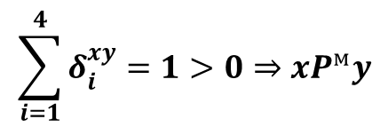

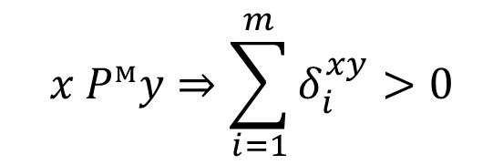





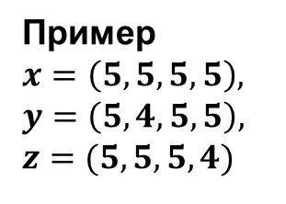


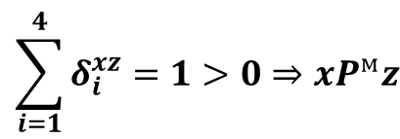

Мажоритарное отношение $Р^{м}$ (по числу голосов)
$$x{ P}^{м}y⇒\sum_{i=1}^{m}{δ_{i}^{xy}>0}$$
Пример
$$x=\left(5,5,5,5\right),$$
$$y=\left(5,4,5,5\right),$$
$$z=(5,5,5,4)$$
$$1, если x_{i}−y_{i}>0$$
${где δ}_{i}^{xy}=$
$$0, если x_{i}−y_{i}=0$$
$$−1, если x_{i}−y_{i}<0$$
Сравнивая попарно критерии для всех альтернатив, получим
$$\sum_{i=1}^{4}{δ_{i}^{xy}=1>0⇒xP^{м}y}$$
$$\sum_{i=1}^{4}{δ_{i}^{xz}=1>0⇒xP^{м}z}$$
$$\sum_{i=1}^{4}{δ_{i}^{yz}=0}$$
$$x$$
$$y$$
$$z$$

Slide 9





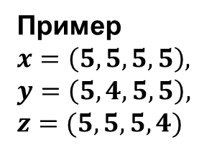
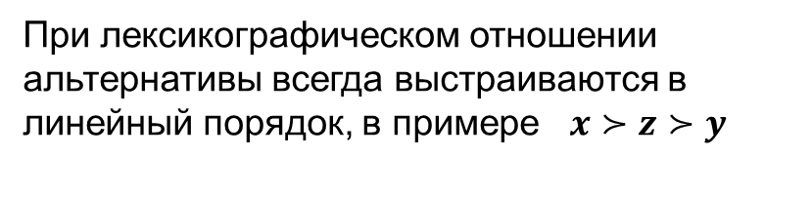
Лексикографическое отношение $P^{l}$ (по главному критерию)
Предполагается, что критерии упорядочены по важности (значимости). Пусть критерий первый важнее второго, второй — третьего и т.д.
$$k_{1}≽k_{2}≽…≽k_{m}$$
Отношение лексикографии определяется:
$$x P^{l}y⇒\left[x_{1}>y_{1}\right]⋁\left[x_{1}=y_{1}⋀x_{2}>y_{2}\right]⋁…⋁\left[x_{1}=y_{1}⋀x_{2}=y_{2}⋀…⋀x_{m}>y_{m}\right]$$
Пример
$$x=\left(5,5,5,5\right),$$
$$y=\left(5,4,5,5\right),$$
$$z=(5,5,5,4)$$
Сравнивая попарно критерии для всех альтернатив, получим
$$x$$
$$y$$
При лексикографическом отношении альтернативы всегда выстраиваются в линейный порядок, в примере $x≻z≻y$
$$z$$

Slide 10

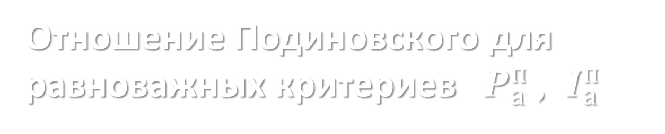


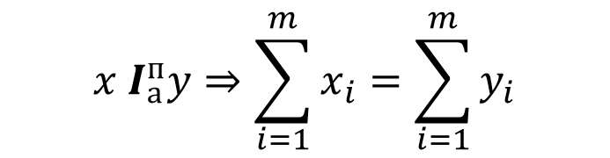
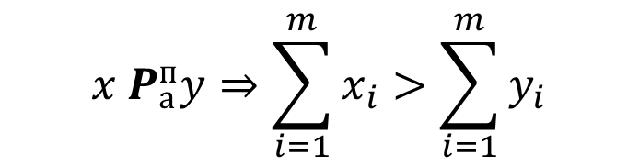
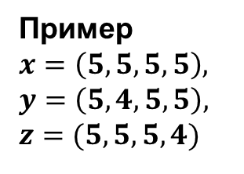
Отношение Подиновского для равноважных критериев $P_{а}^{п} , I_{а}^{п}$
а) для равноважных критериев имеет место отношения предпочтения и эквивалентности по Подиновскому:
$$x{ P}_{а}^{п}y⇒\sum_{i=1}^{m}{x_{i}>\sum_{i=1}^{m}{y_{i}}}$$
$$x{ I}_{а}^{п}y⇒\sum_{i=1}^{m}{x_{i}=\sum_{i=1}^{m}{y_{i}}}$$
$$x$$
$$y$$
Пример
$$x=\left(5,5,5,5\right),$$
$$y=\left(5,4,5,5\right),$$
$$z=(5,5,5,4)$$
Сравнивая попарно критерии для всех альтернатив, получим
$$z$$

Slide 11


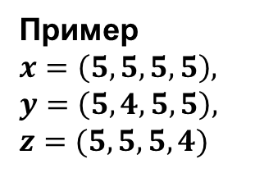
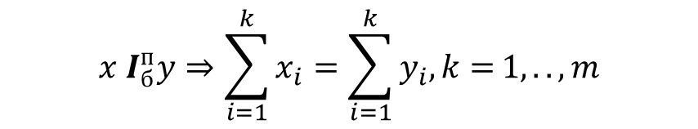
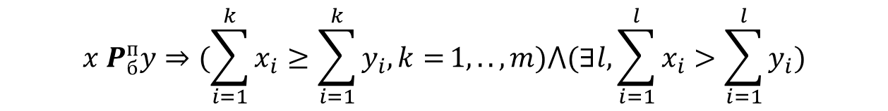

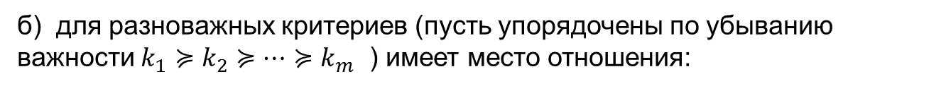

Отношение Подиновского для разноважных критериев $P_{б}^{п} , I_{б}^{п}$
б) для разноважных критериев (пусть упорядочены по убыванию важности $k_{1}≽k_{2}≽…≽k_{m}$ ) имеет место отношения:
$$x{ P}_{б}^{п}y⇒(\sum_{i=1}^{k}{x_{i}≥\sum_{i=1}^{k}{y_{i}, k=}1,..,m)⋀(∃l,\sum_{i=1}^{l}{x_{i}>\sum_{i=1}^{l}{y_{i})}}}$$
$$x{ I}_{б}^{п}y⇒\sum_{i=1}^{k}{x_{i}=\sum_{i=1}^{k}{y_{i}, k=}1,..,m}$$
Пример
$$x=\left(5,5,5,5\right),$$
$$y=\left(5,4,5,5\right),$$
$$z=(5,5,5,4)$$
Сравнивая попарно критерии для всех альтернатив, получим
$$x$$
$$y$$
$$z$$

Slide 12
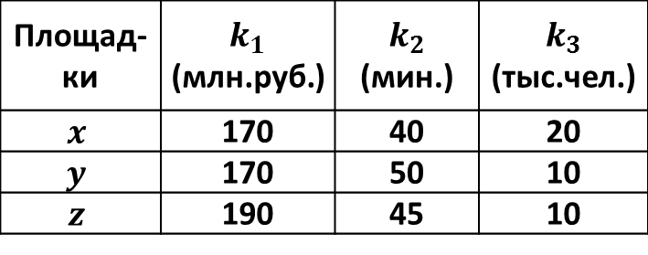
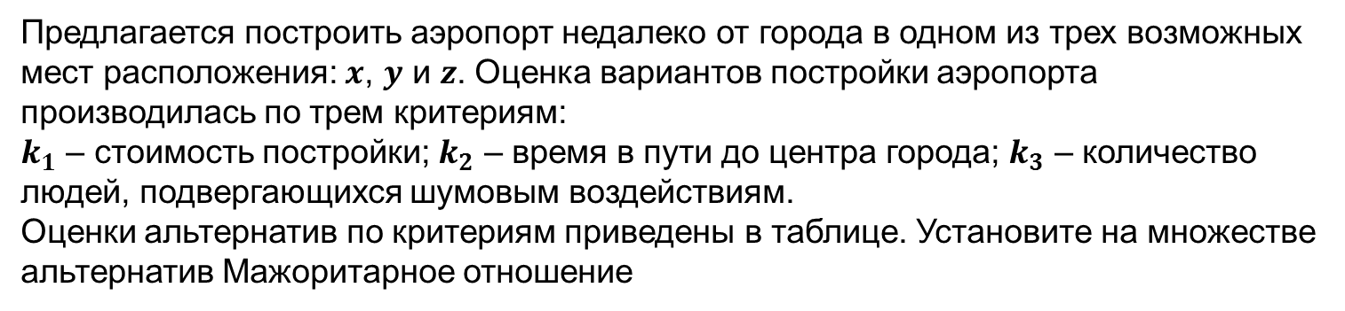
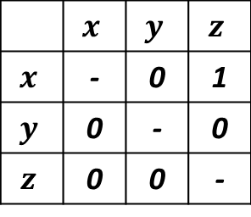
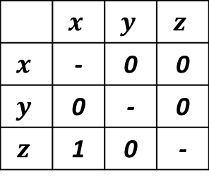
Вопросы по отношениям
Предлагается построить аэропорт недалеко от города в одном из трех возможных мест расположения: $x$, $y$ и $z$. Оценка вариантов постройки аэропорта производилась по трем критериям:
$k_{1}$ – стоимость постройки; $k_{2}$ – время в пути до центра города; $k_{3}$ – количество людей, подвергающихся шумовым воздействиям.
Оценки альтернатив по критериям приведены в таблице. Установите на множестве альтернатив Мажоритарное отношение
Варианты ответов:
Таблица исходных данных
1.
2.
Площад-ки | $k_{1}$ (млн.руб.) | $$k_{2}$$ (мин.) | $$k_{3}$$ (тыс.чел.)
$$x$$ | 170 | 40 | 20
$$y$$ | 170 | 50 | 10
$$z$$ | 190 | 45 | 10
 | $$x$$ | $$y$$ | $$z$$
$$x$$ | - | 0 | 1
$$y$$ | 0 | - | 0
$$z$$ | 0 | 0 | -
 | $$x$$ | $$y$$ | $$z$$
$$x$$ | - | 0 | 0
$$y$$ | 0 | - | 0
$$z$$ | 1 | 0 | -

Slide 13

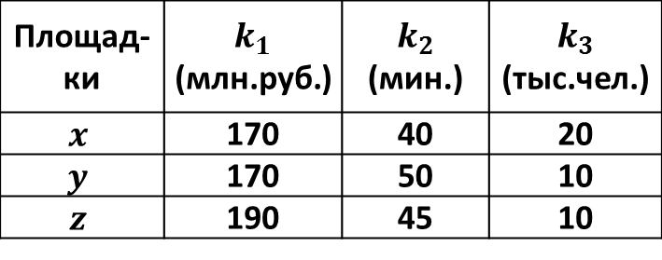
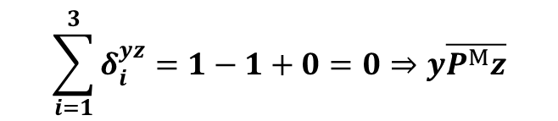

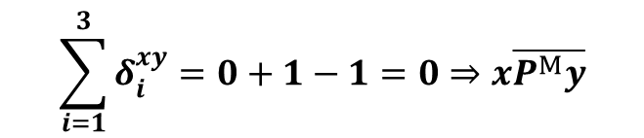
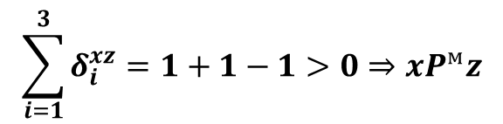

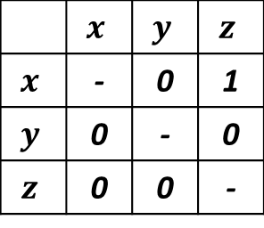

Решение по отношению $Р^{м}$
Таблица исходных данных
Площад-ки | $k_{1}$ (млн.руб.) | $$k_{2}$$ (мин.) | $$k_{3}$$ (тыс.чел.)
$$x$$ | 170 | 40 | 20
$$y$$ | 170 | 50 | 10
$$z$$ | 190 | 45 | 10
В примере, чем меньше оценка по критериям, тем предпочтительнее альтернатива
Ответ:
$$\sum_{i=1}^{3}{δ_{i}^{xy}=0+1−1=0⇒x\overline{P^{M}y}}$$
1.
 | $$x$$ | $$y$$ | $$z$$
$$x$$ | - | 0 | 1
$$y$$ | 0 | - | 0
$$z$$ | 0 | 0 | -
$$x$$
$$y$$
$$\sum_{i=1}^{3}{δ_{i}^{xz}=1+1−1>0⇒xP^{м}z}$$
$$z$$
$$\sum_{i=1}^{3}{δ_{i}^{yz}=1−1+0=0⇒y\overline{P^{M}z}}$$

Slide 14
Метод порогов несравнимости «ЭЛЕКТРА»
Данная группа методов, предложенных впервые во Франции профессором Б.Руа и его сотрудниками, базируется при выборе предпочтительности одной из пары альтернатив на оговорках: с одной стороны я согласен, что она не хуже, но с другой стороны и не согласен. Выражение этих высказываний при попарном сравнении альтернатив по совокупности критериев отражается в методе через индексы согласия и несогласия.

Slide 15
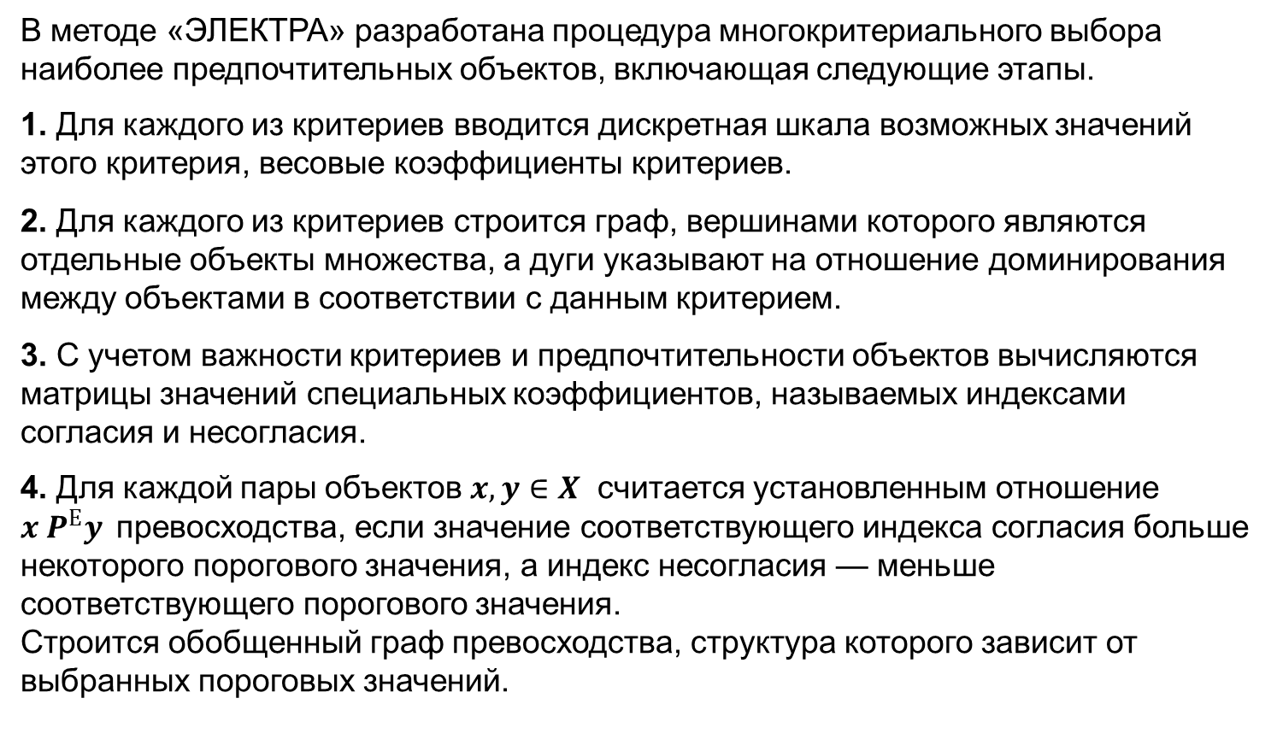
Алгоритм метода ЭЛЕКТРА
В методе «ЭЛЕКТРА» разработана процедура многокритериального выбора наиболее предпочтительных объектов, включающая следующие этапы.
1. Для каждого из критериев вводится дискретная шкала возможных значений этого критерия, весовые коэффициенты критериев.
2. Для каждого из критериев строится граф, вершинами которого являются отдельные объекты множества, а дуги указывают на отношение доминирования между объектами в соответствии с данным критерием.
3. С учетом важности критериев и предпочтительности объектов вычисляются матрицы значений специальных коэффициентов, называемых индексами согласия и несогласия.
4. Для каждой пары объектов $x,y∈X$ считается установленным отношение ${x P}^{Е}y$превосходства, если значение соответствующего индекса согласия больше некоторого порогового значения, а индекс несогласия — меньше соответствующего порогового значения.
Строится обобщенный граф превосходства, структура которого зависит от выбранных пороговых значений.

Slide 16
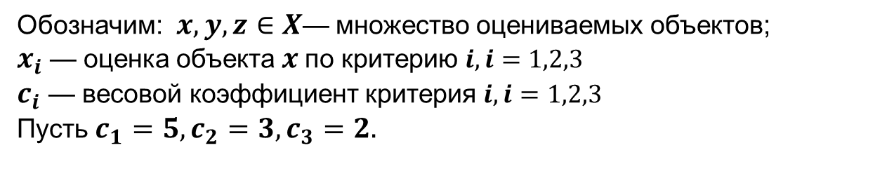
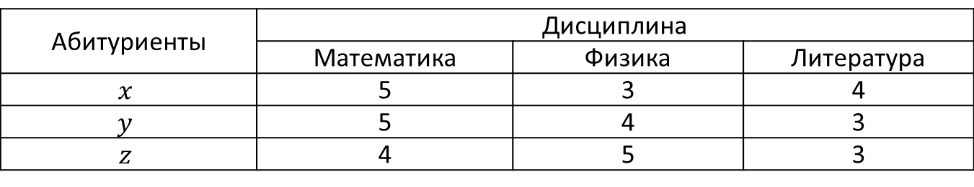
Метод ЭЛЕКТРА I (шаг1)
1. Пусть Х представляет собой множество абитуриентов, принимающих участие в конкурсных экзаменах при поступлении в технический вуз, оценки которых по трем дисциплинам в пятибалльной шкале приведены в таблице
Абитуриенты | Дисциплина
 | Математика | Физика | Литература
$$x$$ | 5 | 3 | 4
$$y$$ | 5 | 4 | 3
$$z$$ | 4 | 5 | 3
Обозначим: $x,y,z∈X$— множество оцениваемых объектов;
$x_{i}$ — оценка объекта $x$по критерию $i, i=1,2,3$
$c_{i}$ — весовой коэффициент критерия $i, i=1,2,3$
Пусть $c_{1}=5,c_{2}=3,c_{3}=2.$

Slide 17






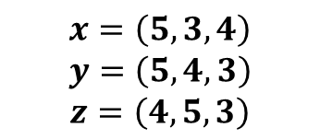


Метод ЭЛЕКТРА I (шаг2)
2. Для каждого критерия $i$ строим граф $G_{i}=\left(X,V_{i}\right)$ , где $V_{i}$— множество дуг графа $G_{i}.$
$$x=\left(5,3,4\right)$$
$$y=\left(5,4,3\right)$$
$$z=\left(4,5,3\right)$$
$G_{1}$- математика
$G_{2}$- физика
$G_{3}$- литература
Строим объединенный граф $G_{0}(1,0)=(X,V_{0})$,
он характеризует полное согласие превосходства одних объектов над другими
$$x$$
$$y$$
Индекс согласия равен 1
Индекс несогласия равен 0
$$G_{0}\left(1,0\right) :$$
$$z$$

Slide 18
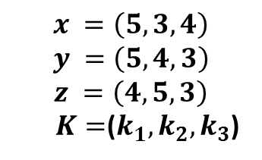

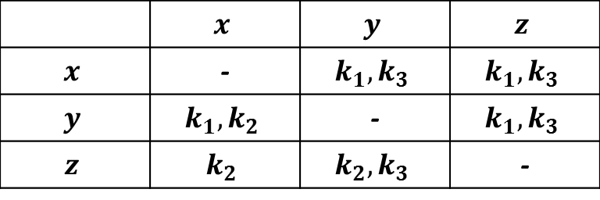
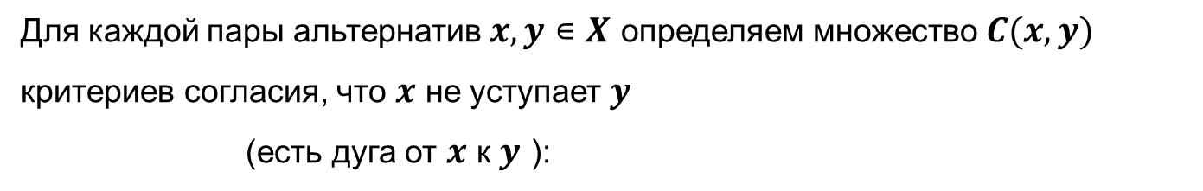
Метод ЭЛЕКТРА I (шаг3)
Строим матрицу критериев согласия превосходства объектов.
$$x =\left(5, 3, 4\right)$$
$$y =\left(5, 4, 3\right)$$
$$z =\left(4, 5, 3\right)$$
$K=$($k_{1},k_{2},k_{3}$)
Для каждой пары альтернатив $x,y∊X$ определяем множество $C(x,y)$
критериев согласия, что $x$ не уступает $y$
(есть дуга от $x$ к $y$ ):
 | $$x$$ | $$y$$ | $$z$$
$$x$$ | - | $$k_{1},k_{3}$$ | $$k_{1},k_{3}$$
$$y$$ | $$k_{1},k_{2}$$ | - | $$k_{1},k_{3}$$
$$z$$ | $$k_{2}$$ | $$k_{2},k_{3}$$ | -
$$C\left(X\right)=$$

Slide 19
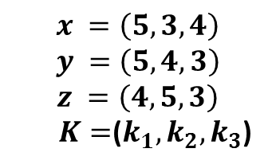

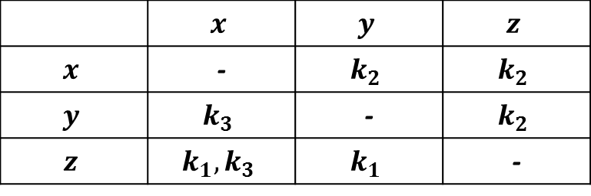
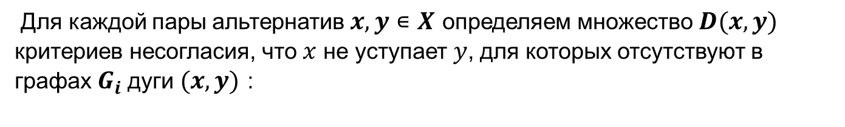
Метод ЭЛЕКТРА I (шаг3)
Строим матрицу критериев несогласия превосходства объектов
$$x =\left(5, 3, 4\right)$$
$$y =\left(5, 4, 3\right)$$
$$z =\left(4, 5, 3\right)$$
$K=$($k_{1},k_{2},k_{3}$)
Для каждой пары альтернатив $x,y∊X$ определяем множество $D(x,y)$
критериев несогласия, что $x$ не уступает $y$, для которых отсутствуют в графах $G_{i}$дуги $(x,y)$ :
 | $$x$$ | $$y$$ | $$z$$
$$x$$ | - | $$k_{2}$$ | $$k_{2}$$
$$y$$ | $$k_{3}$$ | - | $$k_{2}$$
$$z$$ | $$k_{1},k_{3}$$ | $$k_{1}$$ | -
$$D\left(X\right)=$$

Slide 20
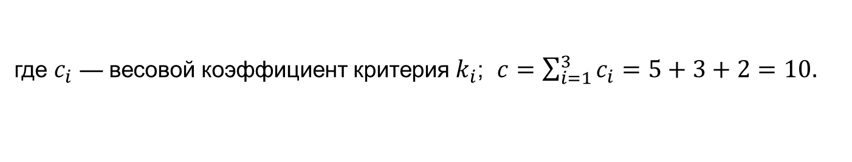
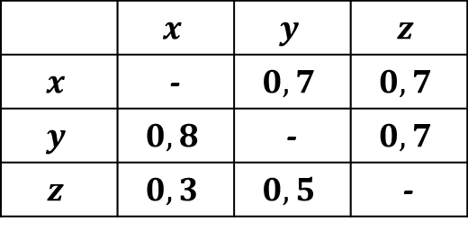
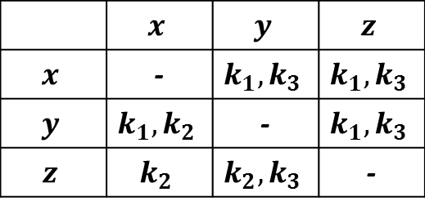
Расчёт индексов согласия
Рассчитываем индексы согласия превосходства объектов по формуле
где $c_{i}$ — весовой коэффициент критерия $k_{i}$; $c=\sum_{i=1}^{3}{c_{i}}=5+3+2=10.$
Матрица индексов согласия будет иметь вид
Матрица критериев согласия
 | $$x$$ | $$y$$ | $$z$$
$$x$$ | - | $$k_{1},k_{3}$$ | $$k_{1},k_{3}$$
$$y$$ | $$k_{1},k_{2}$$ | - | $$k_{1},k_{3}$$
$$z$$ | $$k_{2}$$ | $$k_{2},k_{3}$$ | -
 | $$x$$ | $$y$$ | $$z$$
$$x$$ | - | $$0,7$$ | $$0,7$$
$$y$$ | $$0,8$$ | - | $$0,7$$
$$z$$ | $$0,3$$ | $$0,5$$ | -

Slide 21
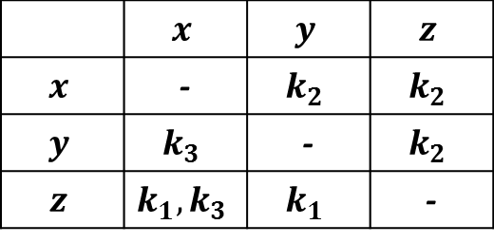
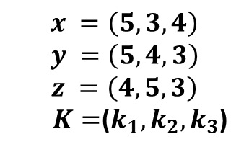
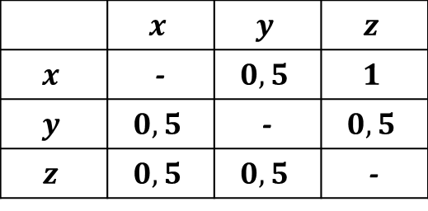
Расчёт индексов несогласия
Рассчитываем индексы несогласия превосходства объектов по формуле
$$x =\left(5, 3, 4\right)$$
$$y =\left(5, 4, 3\right)$$
$$z =\left(4, 5, 3\right)$$
$K=$($k_{1},k_{2},k_{3}$)
где d — нормирующий коэффициент, равный максимальному разбросу оценок на всем множестве критериев.
Матрица индексов несогласия будет иметь вид
Матрица критериев несогласия
 | $$x$$ | $$y$$ | $$z$$
$$x$$ | - | $$k_{2}$$ | $$k_{2}$$
$$y$$ | $$k_{3}$$ | - | $$k_{2}$$
$$z$$ | $$k_{1},k_{3}$$ | $$k_{1}$$ | -
 | $$x$$ | $$y$$ | $$z$$
$$x$$ | - | $$0,5$$ | $$1$$
$$y$$ | $$0,5$$ | - | $$0,5$$
$$z$$ | $$0,5$$ | $$0,5$$ | -

Slide 22
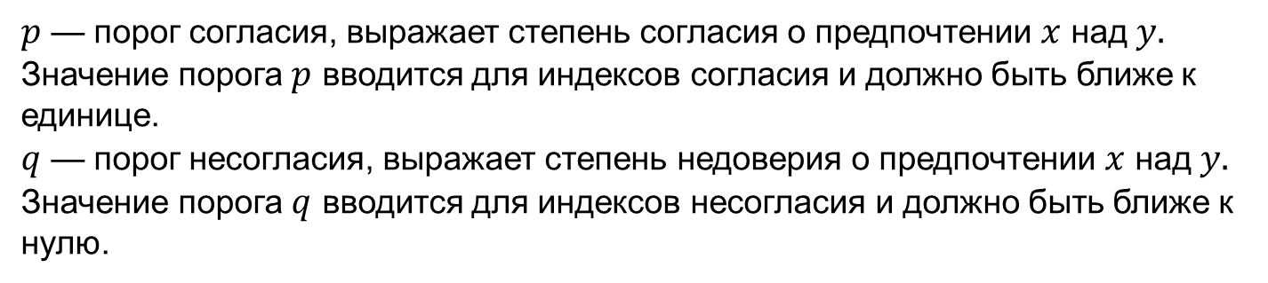
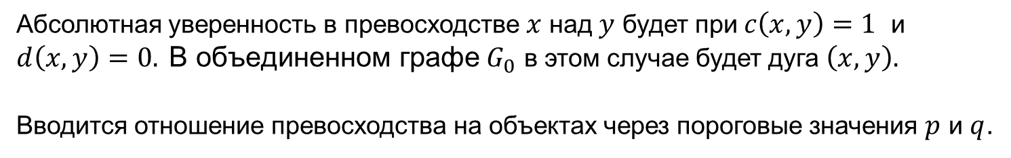

Отношение по методу ЭЛЕКТРА (шаг4)
Абсолютная уверенность в превосходстве $x$ над $y$ будет при $c\left(x,y\right)=1$ и $d\left(x,y\right)=0. \text{В объединенном графе}$ $G_{0}$ в этом случае будет дуга $\left(x,y\right).$
Вводится отношение превосходства на объектах через пороговые значения $p$ и $q$.
$p$ — порог согласия, выражает степень согласия о предпочтении $x$ над $y.$ Значение порога $p$ вводится для индексов согласия и должно быть ближе к единице.
$q$ — порог несогласия, выражает степень недоверия о предпочтении $x$ над $y.$
Значение порога $q$ вводится для индексов несогласия и должно быть ближе к нулю.
$$xP^{E}y⇒c\left(x,y\right)≥p ⋀d(x,y)≤q$$

Slide 23

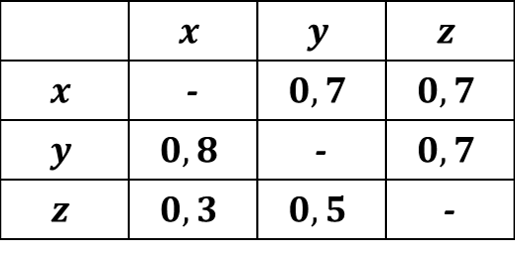





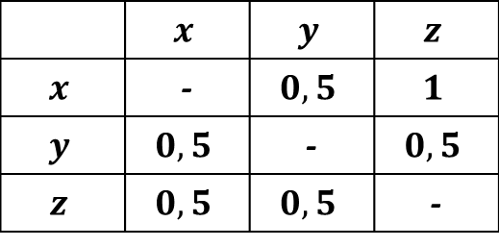

Обобщенный граф отношений
$$xP^{E}y⇒c\left(x,y\right)≥p ⋀d(x,y)≤q$$
Матрица индексов согласия
Матрица индексов несогласия
 | $$x$$ | $$y$$ | $$z$$
$$x$$ | - | $$0,7$$ | $$0,7$$
$$y$$ | $$0,8$$ | - | $$0,7$$
$$z$$ | $$0,3$$ | $$0,5$$ | -
 | $$x$$ | $$y$$ | $$z$$
$$x$$ | - | $$0,5$$ | $$1$$
$$y$$ | $$0,5$$ | - | $$0,5$$
$$z$$ | $$0,5$$ | $$0,5$$ | -
Выберем $p=0,8$
Выберем $q=0,5$
$$x$$
$$y$$
$$G_{0}\left(0,8;0,5\right) :$$
$$z$$

Slide 24
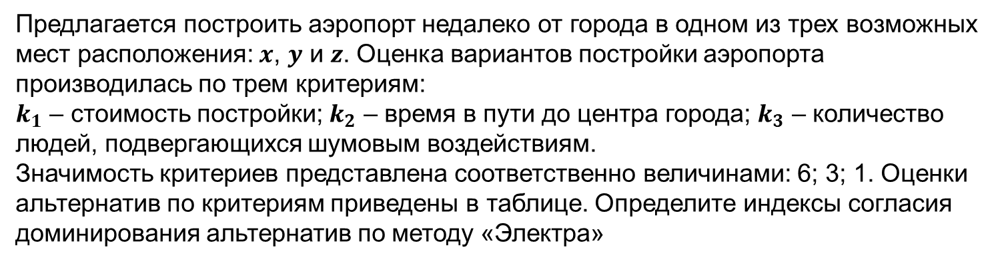


Вопросы по методу ЭЛЕКТРА
Предлагается построить аэропорт недалеко от города в одном из трех возможных мест расположения: $x$, $y$ и $z$. Оценка вариантов постройки аэропорта производилась по трем критериям:
$k_{1}$ – стоимость постройки; $k_{2}$ – время в пути до центра города; $k_{3}$ – количество людей, подвергающихся шумовым воздействиям.
Значимость критериев представлена соответственно величинами: 6; 3; 1. Оценки альтернатив по критериям приведены в таблице. Определите индексы согласия доминирования альтернатив по методу «Электра»
Варианты ответов:
Таблица исходных данных
1.
2.
Площад-ки | $k_{1}$ (млн.руб.) | $$k_{2}$$ (мин.) | $$k_{3}$$ (тыс.чел.)
$$x$$ | 170 | 40 | 20
$$y$$ | 170 | 50 | 10
$$z$$ | 190 | 45 | 10
 | $$x$$ | $$y$$ | $$z$$
$$x$$ | - | $$0,7$$ | $$0,1$$
$$y$$ | $$0,9$$ | - | $$0,4$$
$$z$$ | $$0,9$$ | $$0,7$$ | -
 | $$x$$ | $$y$$ | $$z$$
$$x$$ | - | $$0,9$$ | $$0,9$$
$$y$$ | $$0,7$$ | - | $$0,7$$
$$z$$ | $$0,1$$ | $$0,4$$ | -

Slide 25




Решение
Альтернативы: $x,y,z$.
Критерии: $k_{1}$ – стоимость постройки; $k_{2}$ – время в пути до центра города;
$k_{3}$ – количество людей, подвергающихся шумовым воздействиям.
Значимость критериев : $c_{1}=6; c_{2}=3;{ c}_{3}=1.$
Направление оптимизации критериев: все - на минимум
Матрица исходов
Матрица критериев согласия
Площадки | $$k_{1}$$ | $$k_{2}$$ | $$k_{3}$$
$$x$$ | 170 | 40 | 20
$$y$$ | 170 | 50 | 10
$$z$$ | 190 | 45 | 10
 | $$x$$ | $$y$$ | $$z$$
$$x$$ | - | $$k_{1},k_{2}$$ | $$k_{1},k_{2}$$
$$y$$ | $$k_{1},k_{3}$$ | - | $$k_{1},k_{3}$$
$$z$$ | $$k_{3}$$ | $$k_{2},k_{3}$$ | -
 | $$x$$ | $$y$$ | $$z$$
$$x$$ | - | $$0,9$$ | $$0,9$$
$$y$$ | $$0,7$$ | - | $$0,7$$
$$z$$ | $$0,1$$ | $$0,4$$ | -
Матрица индексов согласия будет
(вариант 2)

Slide 26
Метод анализа иерархий (МАИ)
В начале 1970 года американский математик Томас Саати разработал процедуру поддержки принятия решений, которую назвал «Analityc hierarchy process» (AHP). Авторы русского издания перевели это название как «Метод анализа иерархий» (МАИ).
Метод анализа иерархий включает два этапа:
декомпозицию проблемы на составляющие части: цель, критерии и подкритерии, альтернативы;
определение относительной значимости исследуемых альтернатив по всем критериям, находящихся в иерархии.

Slide 27
Декомпозиция проблемы на составляющие части
Иерархия включает цель, расположенную в ее вершине, промежуточные уровни (например, критерии) и альтернативы, формирующие самый нижний иерархический уровень. Так, например, иерархия проблемы улучшения жилищных условий за счет покупки дома может быть представлена ниже

Slide 28
Декомпозиция проблемы на составляющие части
Иерархия проблемы повышения мобильности передвижения по городу за счет покупки автомобиля может быть представлена так
Уровней может быть сколько угодно. Например, критерий 2-го уровня «надежность» можно раскрыть уровнем 3 как: 1) надежность двигателя, 2) надежность кузова, 3) надежность ходовой части. Надежность ходовой части можно далее раскрыть уровнем 4, например, как а) надежность тормозной системы, б) надежность подвески и т.д.

Slide 29
Шкала отношений по Саати
На втором этапе устанавливается относительная важность элементов иерархии. Используя суждения ЛПР (эксперта) и определенные алгоритмы их обработки, устанавливаются веса дуг и веса объектов.
Суждения ЛПР являются результатом исследования его структуры предпочтений. При этом исследовании применяется метод парных сравнений с использованием шкалы отношений предпочтительности
от 1 до 9.
Степень значимости | Определения
1 | Одинаковая значимость
2÷4 | Некоторое преобладание значимости одного действия над другим (слабая значимость)
5÷6 | Существенная или сильная значимость
7÷8 | Очевидная или очень сильная значимость
9 | Абсолютная значимость

Slide 30
















Пример выбора автомобиля
Дано множество автомобилей (альтернатив): Жигули; Москвич; Волга | Выбор производится по критериям: стиль; надежность; стоимость.
Сделать выбор с учетом предпочтений ЛПР по методу Саати.
$$x_{i}^{∗}$$
1. Цель
стиль
надежность
стоимость
2. Критерии
$$λ_{1}$$
$$k_{1}$$
$$λ_{2}$$
$$k_{2}$$
$$λ_{3}$$
$$k_{3}$$
$$y_{11}$$
$$y_{12}$$
$$y_{13}$$
3. Альтернативы
$$y(x_{1})$$
$$x_{1}$$
$$x_{2}$$
$$y(x_{2})$$
$$x_{3}$$
$$y(x_{3})$$
Жигули
Москвич
Волга

Slide 31




Оценка составляющих иерархии
Введем обозначения
$X=\left(x_{1},..,x_{i},..,x_{m}\right)$ - множество альтернатив,
$K=\left(k_{1},..,k_{j},..,k_{n}\right)$ - множество критериев,
$Λ=\left(λ_{1},..,λ_{j},..,λ_{n}\right)$- множество коэффициентов значимости критериев $k_{j}$ ,
$y_{ij}$ - оценка альтернативы $x_{i}$ по критерию $k_{j}$ , $i=\overline{1,m} ;j=\overline{1,n}$
$y\left(x_{i}\right)$ - оценка альтернативы $x_{i}$ , $i=\overline{1,m}$
Альтернативы | Критерии |  |  | Оценка
 | $$k_{1}$$ | $$k_{2}$$ | $$k_{3}$$
$$x_{1}$$ | $$y_{11}$$ | $$y_{12}$$ | $$y_{13}$$ | $y\left(x_{1}\right)$
$$x_{2}$$ | $$y_{21}$$ | $$y_{22}$$ | $$y_{23}$$ | $y\left(x_{2}\right)$
$$x_{3}$$ | $$y_{31}$$ | $$y_{32}$$ | $$y_{33}$$ | $y\left(x_{3}\right)$
Значимость | $$λ_{1}$$ | $$λ_{2}$$ | $$λ_{3}$$
$$y\left(x_{i}\right)=\sum_{j=1}^{n}{λ_{j}y_{ij}}$$
$${0≤λ}_{j}≤1, \sum_{j=1}^{n}{λ_{j}=1}$$
$${0≤y}_{ij}≤1, \sum_{j=1}^{n}{y_{ij}=1}$$
$λ_{j} и y_{ij}$ определяются попарным сравнением по шкале Саати (1 ÷ 9)

Slide 32

Определение коэффициентов значимости критериев
Пусть «надежность» в 2 раза важнее «стиля», тогда записываем в виде дроби 2/1, а наоборот – 1/2.
 | Стиль | Надеж- ность | Стоимость | Сумма по строке | Коэффициент значимости
Стиль | 1/1 | 1/2 | 1/3 | 1,83 | $λ_{1}=$0,140
Надежность | 2/1 | 1/1 | 4/1 | 7 | $λ_{2}=$0,535
Стоимость | 3/1 | 1/4 | 1/1 | 4,25 | $λ_{3=}$0,325
Сумма по столбцу |  |  |  | 13,08 | 1,00

Slide 33

Оценка альтернатив по критерию 1
2.1 Определим оценки альтернатив по критерию $k_{1}$- стиль.
 | Жигули | Москвич | Волга | Сумма по строке | Оценка $y_{i1}$
Жигули | 1/1 | 2/1 | 1/3 | 3,33 | $y_{11}=$0,254
Москвич | 1/2 | 1/1 | 1/4 | 1,75 | $y_{21}=$0,134
Волга | 3/1 | 4/1 | 1/1 | 8 | $y_{31}=$0,612
Сумма по столбцу |  |  |  | 13,08 | 1,00
Если по критерию «Стиль» Волга предпочтительнее Жигулей несущественно (по шкале Саати от 2 до 4), тогда записываем в виде дроби (пусть) 3/1, и наоборот – 1/3.

Slide 34

Оценка альтернатив по критерию 2
2.2 Определим оценки альтернатив по критерию $k_{2}$- надежность.
 | Жигули | Москвич | Волга | Сумма по строке | Оценка $y_{i2}$
Жигули | 1/1 | 2/1 | 1/4 | 3,25 | $y_{12}=$0,248
Москвич | 1/2 | 1/1 | 1/3 | 1,83 | $y_{22}=$0,140
Волга | 4/1 | 3/1 | 1/1 | 8 | $y_{32}=$0,612
Сумма по столбцу |  |  |  | 13,08 | 1,00

Slide 35

Оценка альтернатив по критерию 3
2.3 Определим оценки альтернатив по критерию $k_{3}$- стоимость.
 | Жигули | Москвич | Волга | Сумма по строке | Оценка $y_{i3}$
Жигули | 1/1 | 1/5 | 1/3 | 0,53 | $y_{13}=$0,039
Москвич | 5/1 | 1/1 | 3/1 | 9 | $y_{23}=$0,649
Волга | 3/1 | 1/3 | 1/1 | 4,33 | $y_{33}=$0,312
Сумма по столбцу |  |  |  | 13,86 | 1,00

Slide 36






Выбор альтернативы в примере
Альтернативы $$x_{i}$$ | Критерии $k_{j}$ |  |  | Оценка $y\left(x_{i}\right)$
 | Стиль | Надежность | Стоимость
Жигули | $y_{11}=$0,254 | $y_{12}=$0,248 | $y_{13}=$0,039 | $y\left(x_{1}\right)$
Москвич | $y_{21}=$0,134 | $y_{22}=$0,140 | $y_{23}=$0,649 | $y\left(x_{2}\right)$
Волга | $y_{31}=$0,612 | $y_{32}=$0,612 | $y_{33}=$0,312 | $y\left(x_{3}\right)$
Значимость критерия $k_{j}$ | $λ_{1}=$0,140 | $λ_{2}=$0,535 | $λ_{3=}$0,325
$$y\left(x_{i}\right)=\sum_{j=1}^{n}{λ_{j}y_{ij}}$$
$$x_{k}^{∗}⇒\max{y(x_{i})}$$
$$i$$
$y\left(x_{1}\right)=$0,140*0,254+0,535*0,248+0,325*0,039=0,180915
$y\left(x_{2}\right)=0,0476$+ 0,0196+ 0,210925= 0,278125
$y\left(x_{3}\right)=0,08568$+ 0,32742+ 0,1014= 0,5145
$$x_{i}$$ | $y\left(x_{i}\right)$
Жигули | 0,181
Москвич | 0,278
Волга | 0,514
$x_{3}^{∗}⇒$ Волга

Slide 37
Замечания
Если существуют объективные оценки, то они просто выписываются и
нормируются таким образом, чтобы их сумма была равна единице.
Например, если бы нас интересовал критерий «максимальная скорость»
и имелись бы соответствующие данные по каждому автомобилю,
то нужно было бы составить следующую таблицу.
Альтернативы | Максимальная скорость (км/час) | Нормированное значение
Жигули | 140 | 0,259
Москвич | 130 | 0,241
Иж | 120 | 0,222
Волга | 150 | 0,278
Сумма |  | 1,000
Основным недостатком процедуры следует признать введение понятия и установления «количественного превосходства в N раз» сравниваемых объектов.

Slide 38
Тема 3: Задачи принятия решений на языке функций выбора и полезности
На этом вебинаре мы обсудим вопросы эвристического и аксиоматического подходов к поиску решения на базе построения функций выбора и полезности:
выбор с учетом числа доминирующих критериев
выбор по методу идеальной точки
выбор через построение функций полезности

Slide 39
Спасибо за внимание!

